Slide 1
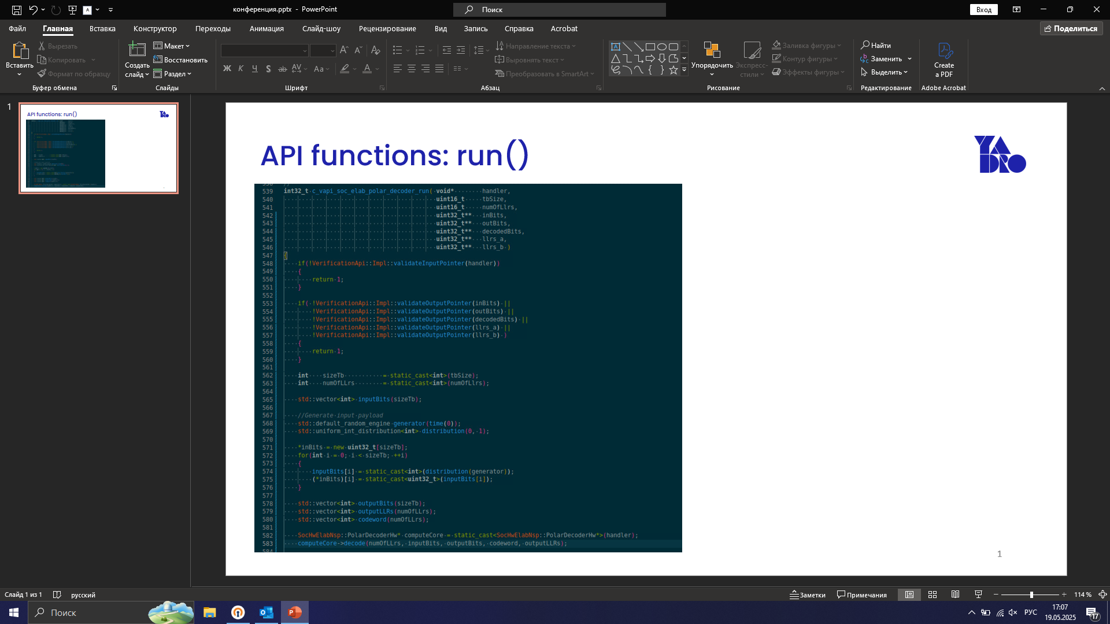
Исследование влияния эффекта Доплера на прием сигналов с модуляцией OFDM в системах космической связи
Физ. фак., каф. ИТФИ
А.А. Благодатин
М.М. Сорохтин

Slide 2
Введение
Современные технологии космической связи требуют высокой надежности и эффективности передачи данных, что делает актуальным исследование различных факторов, влияющих на качество сигналов. Одним из таких факторов является эффект Доплера, который возникает в результате относительного движения источника и приемника сигналов.
OFDM (Orthogonal Frequency Division Multiplexing) является одной из наиболее перспективных технологий для реализации высокоскоростной передачи информации в условиях ограниченной полосы передачи и сложных каналов связи. Однако при наличии значительных скоростей движения приемников или передатчиков, таких как спутники или космические аппараты, эффект Доплера приводит к смещению частот поднесущих сигналов, что в свою очередь вызывает проблемы с синхронизацией и декодированием информации.

Slide 3
Цель работы
Исследование влияния эффекта Доплера на прием сигналов с OFDM модуляцией в системах космической связи.
В работе ставились следующие задачи:
Провести обзор литературы.
Разработать модели передачи OFDM сигналов с учетом доплеровского смещения.
Провести численной моделирование для оценки влияния эффекта Доплера.

Slide 4
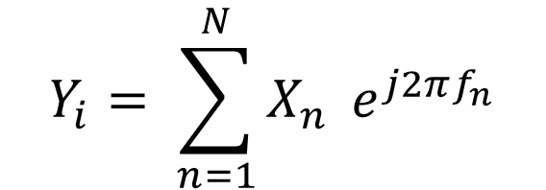
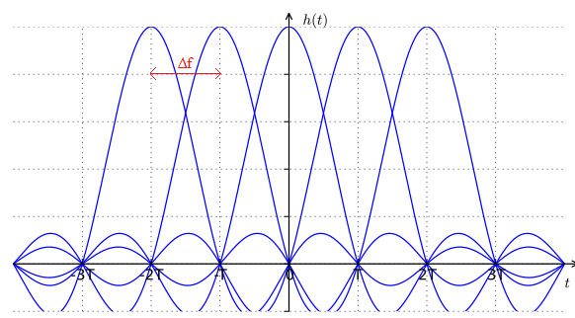
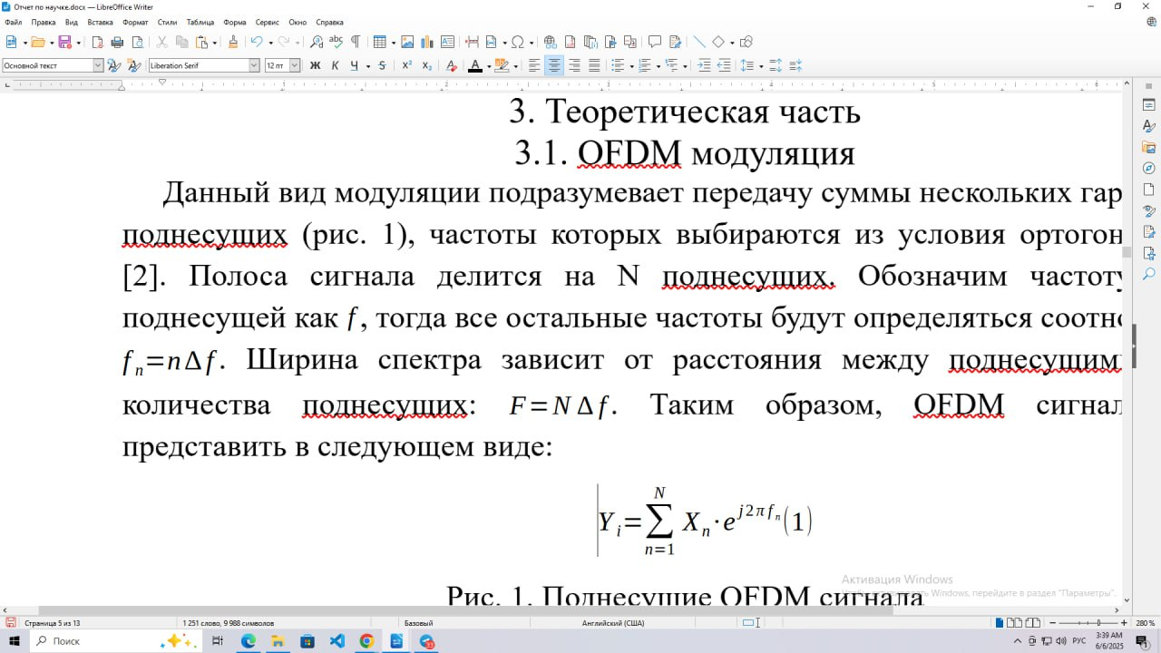
OFDM модуляция (1)
Данный вид модуляции подразумевает передачу суммы нескольких гармоник — поднесущих, частоты которых выбираются из условия ортогональности.
(1)
(2)
(3)
Рис. 1. Поднесущие OFDM сигнала

Slide 5
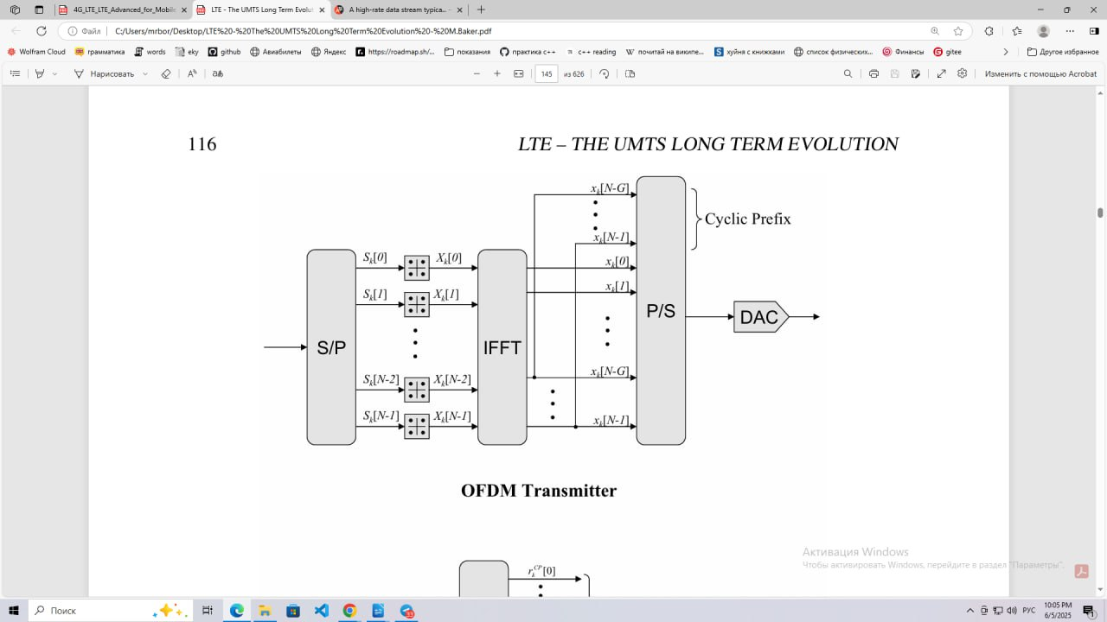
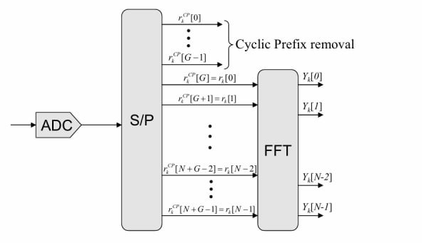
OFDM модуляция (2)
Рис. 2. Передатчик OFDM сигнала
Рис. 3. Приемник OFDM сигнала

Slide 6
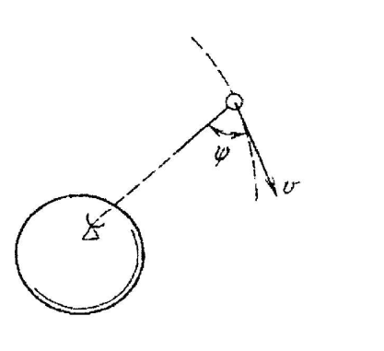
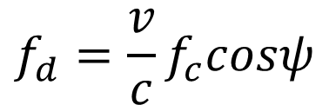
Эффект Доплера
Эффект доплеровского сдвига возникает при наличии радиальной скорости приемника или передатчика относительно друг друга. В канале связи также возникает эффект доплеровского расширения спектра, который не рассматривается в данной статье.
Доплеровский сдвиг частоты описывается формулой:
Для спутников низкой околоземной орбиты, которые движутся по орбите радиусом 700 км, скорость движения составляет около 7,5 км/c. Смещение Доплера может достигать порядка 7,5 кГц, при несущей частоте сигнала порядка 1,6 ГГц.
(4)
Рис. 4. Диаграмма для расчета эффекта Доплера

Slide 7
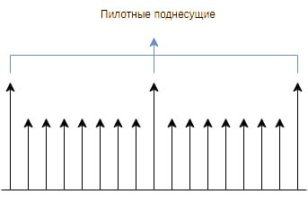
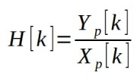
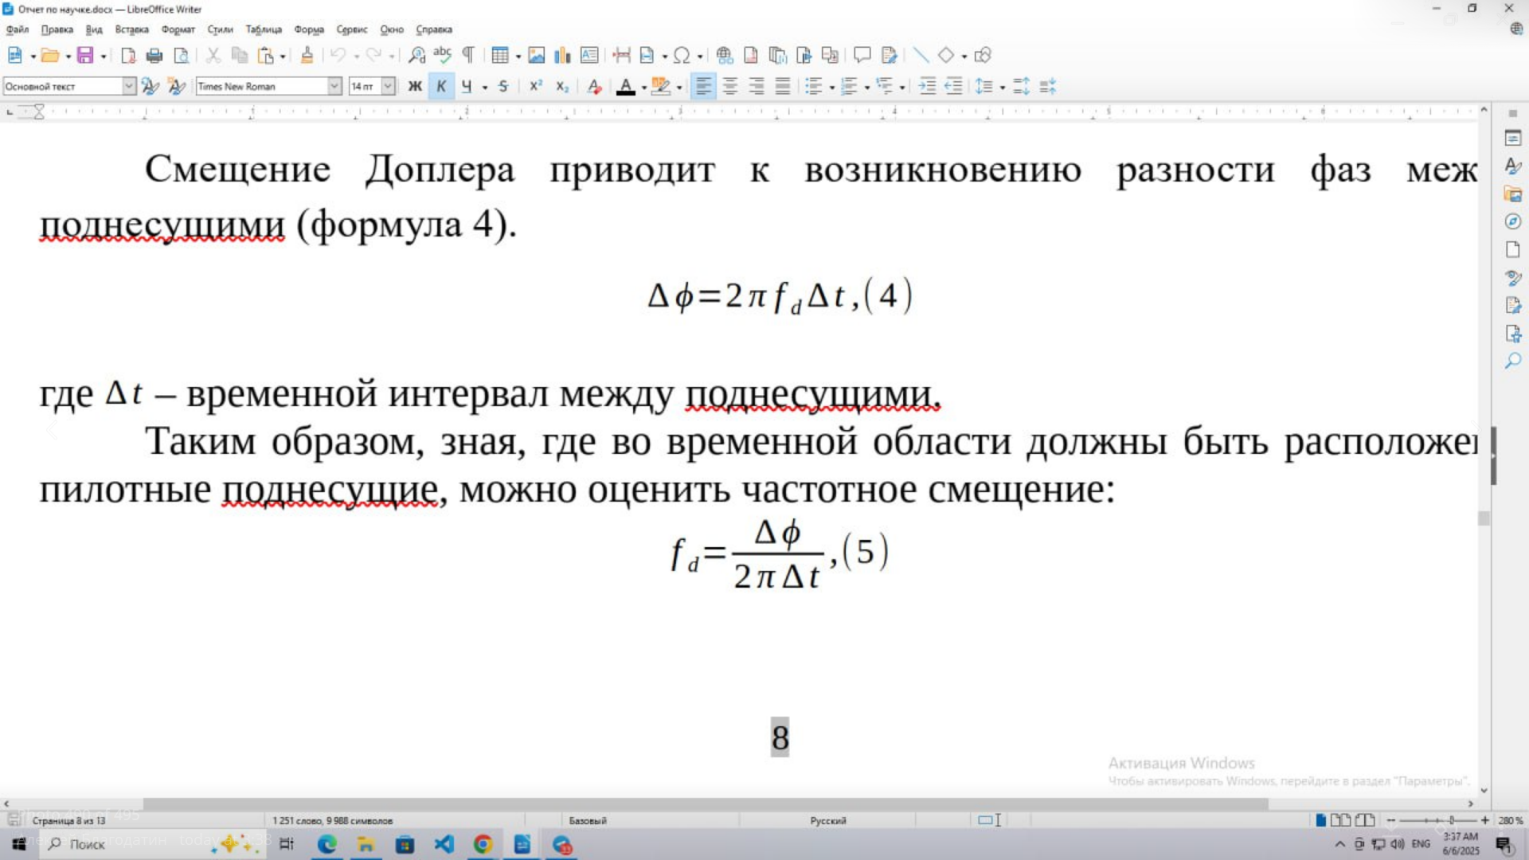
OFDM модуляция (3)
Для внесения в канал связи некоторой априорной информации с целью получения оценки канала связи, синхронизации и компенсации доплеровского сдвига вводятся пилотные поднесущие, которые являются немодулированными гармониками
(5)
(6)
(7)
Рис. 5. Пилотные поднесущие OFDM сигнала

Slide 8
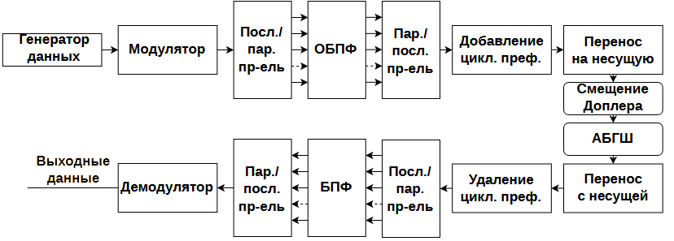
Модель канала распространения сигналов
Рис. 6. Схема передачи OFDM сигналов

Slide 9
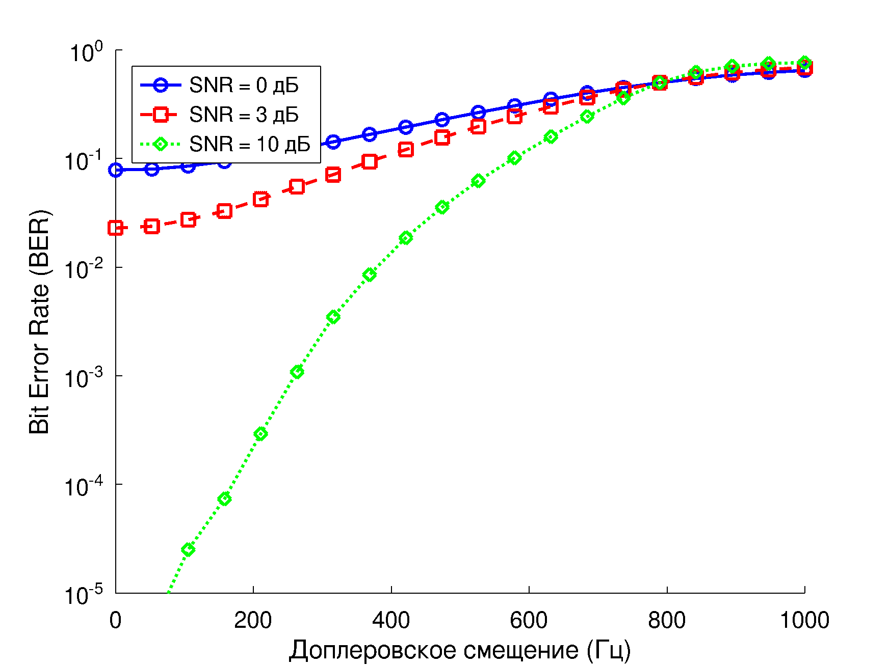
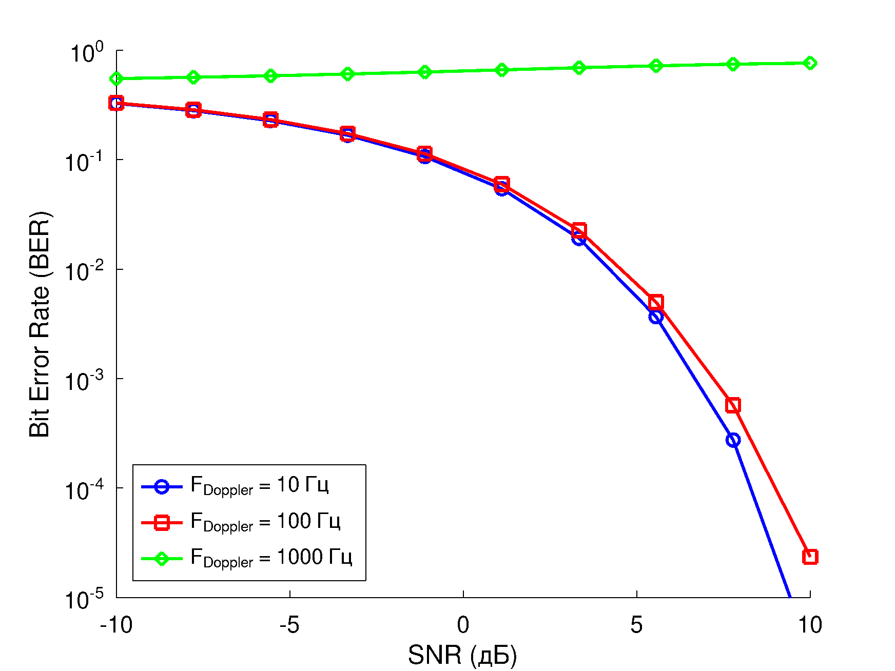
Результаты моделирования
Рис. 7. График зависимости BER от величины доплеровского смещения для OFDM
Рис. 8. График зависимости BER от SNR для OFDM

Slide 10
Выводы
В ходе работы были выполнены все вышеперечисленные задачи.
Результаты численного моделирования показали, что доплеровский сдвиг частот может значительно ухудшить качество передачи данных, особенно при высоких скоростях движения космических аппаратов. Это подчеркивает необходимость учета эффекта Доплера при проектировании систем космической связи, особенно на низких околоземных орбитах.
Для повышения надежности передачи данных в условиях космической связи необходимо разрабатывать и внедрять специальные алгоритмы обработки сигналов и аппаратные решения, которые будут учитывать влияние эффекта Доплера.

Slide 11
Список литературы
1. Степунин А.Н., Николаев А.Д. Мобильная связь на пути к 6G. – Москва: Инфра-Инженерия, 2021, 384 с.
2. Erik Dahlman, Stefan Parkvall, Johan Skold. 4G LTE/LTE-Advanced for Mobile Boadband. © 2011 Elsevier, Ltd. ISBN: 987-0-12-385489-6, p. 43.
3. Stefana Sesia, Matthew Baker, Issam Toufic. LTE-the UMTS long term evolution: from theory to practice. © 2009 John Wiley & Sons, Ltd. ISBN: 978-0-470-69716-0, p. 142.
4. Майков Д.Ю., Вершинин А.С. // Молодой ученый. 2014. № 21(80). с.175.
5. Панько С.П., Поляк М.Г. // Космические аппараты и технологии. 2018. Т. 2, № 2. с. 105.

Slide 12
Спасибо за внимание!

